Slide 1


EDA DE LOL
COMO GANAR
COMO GANAR
EN LOL
EN LOL
Get Started
Slide
1

Slide 2




JORGE LÓPEZ
Heretics
CONTEXTO
Este es mi amigo Jorge, conocido como Lopon, es assistant coach de Heretics. Digamos que es segundo entrenador de un equipo que juega champions.
Learn More
Slide
2

Slide 3


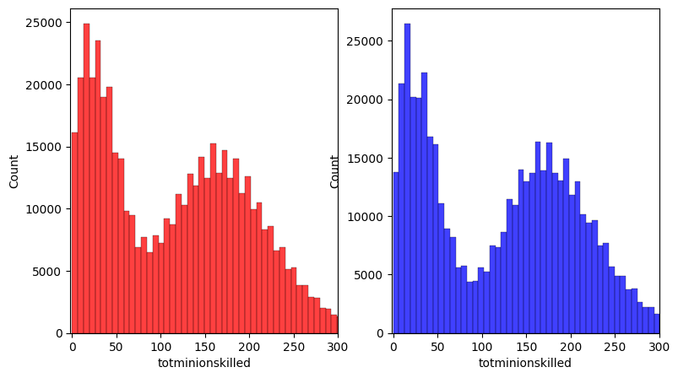
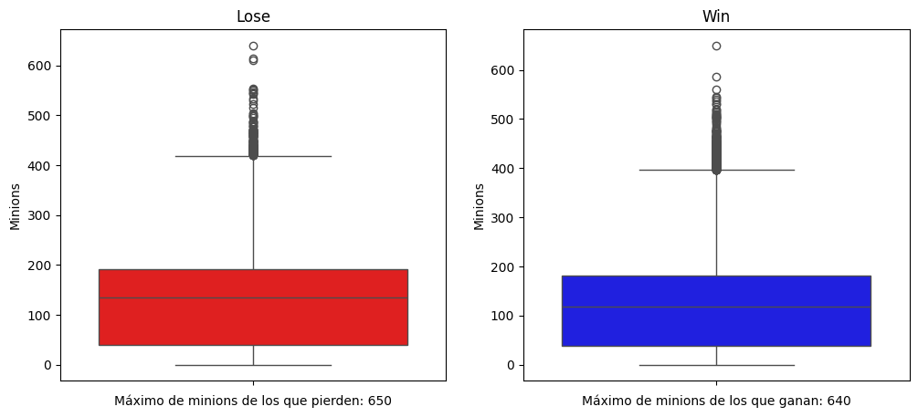
¿PODEMOS GANAR LA PARTIDA SOLO FARMEANDO? ES DECIR, MATANDO MINIONS
MINIONS:
son, por así decirlo la "fuente de ingresos" prinncipal de los jugadores, a mayor "dinero" más objetos puedes comprar, más estadísticas obtienes, y por ende, en teoría, más fácil debería ser ganar.
Learn More
Slide
3

Slide 4
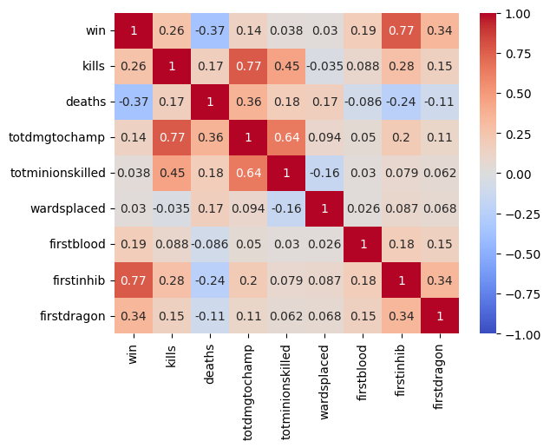
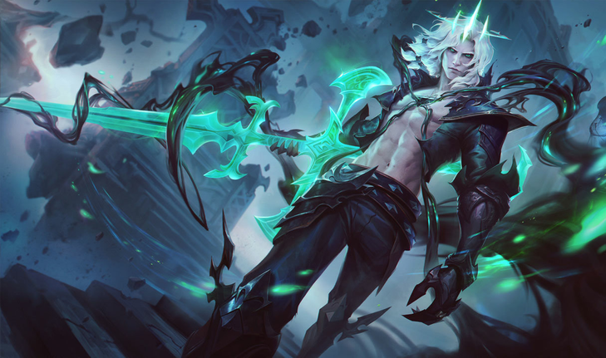
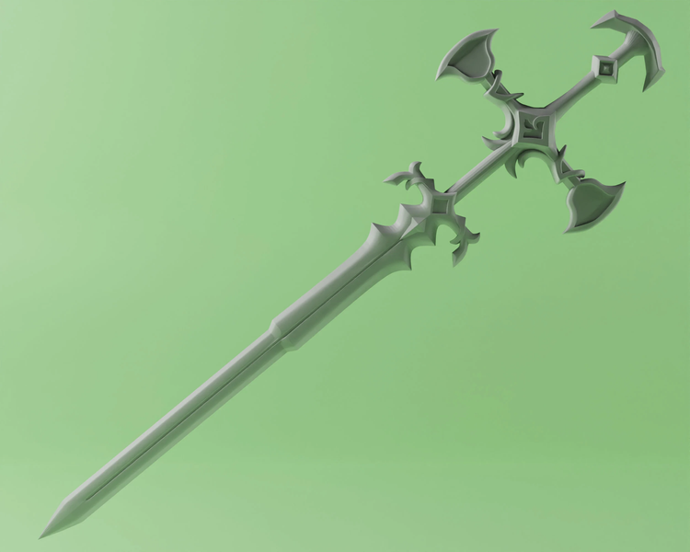
ANTES DE SEGUIR, ¿POR QUÉ NO ME DICES DIRECTAMENTE LO QUE ES MÁS PROBABLE QUE ME HAGA GANAR?
CORRELACIONES
Slide
6

Slide 5
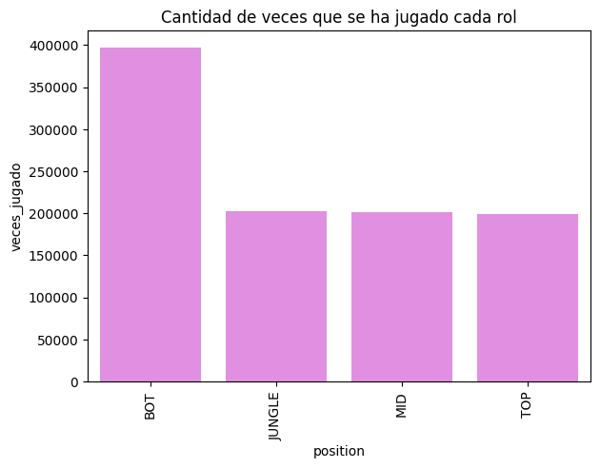
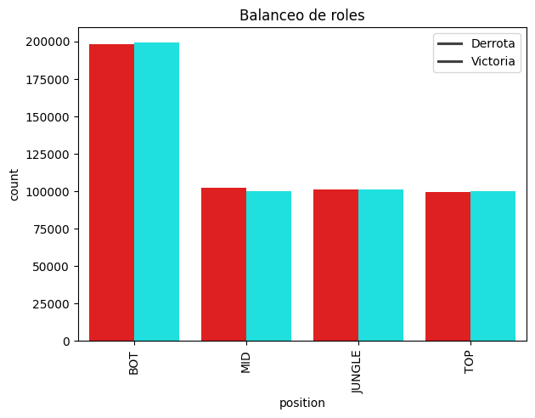
SI SOY NUEVO,¿HAY ALGUNA POSICIÓN QUE DEBA PROBAR PRIMERO?
POSICIÓN
el mapa se divide en 3 líneas con una jungla entre cada línea, las posiciones son dónde va cada jugador: 1 arriba (top lane), 1 en la jungla(jungle), 1 en medio(mid lane) y dos abajo(bot lane (adc y supp))
Learn More
Slide
4

Slide 6
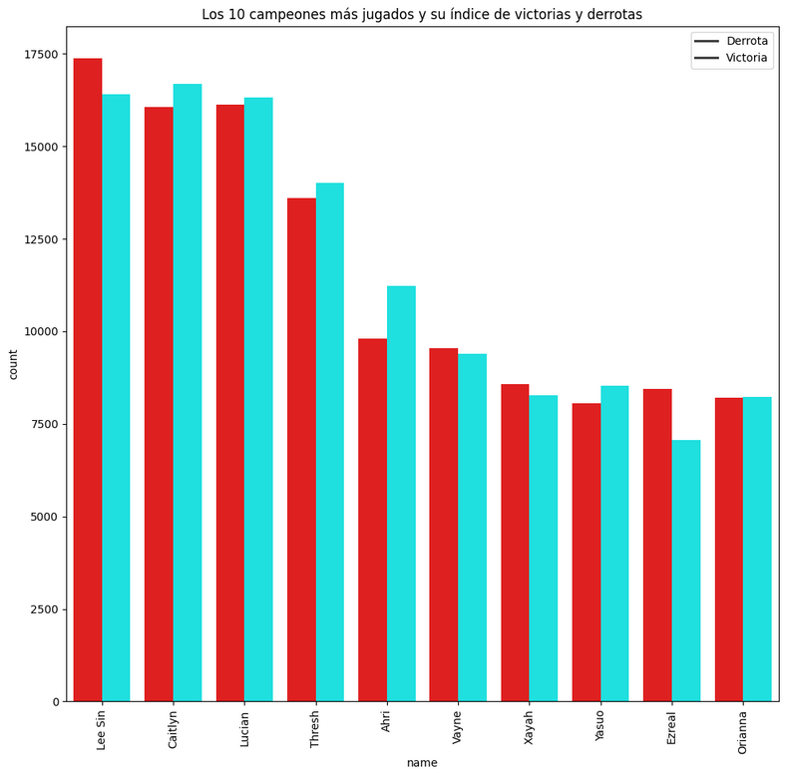
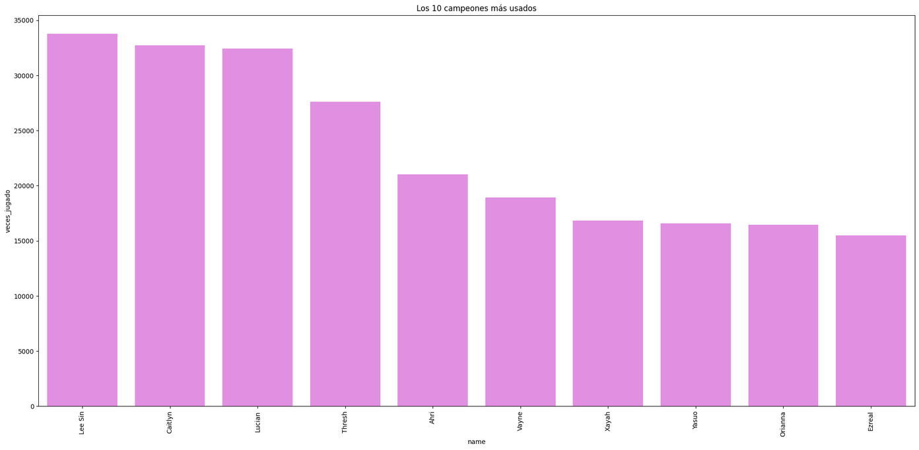
¿DEBERÍA JUGAR ALGÚN CAMPEÓN EN CONCRETO?
CAMPEONES:
Son los personajes del LoL.
Learn More
Slide
5

Slide 7
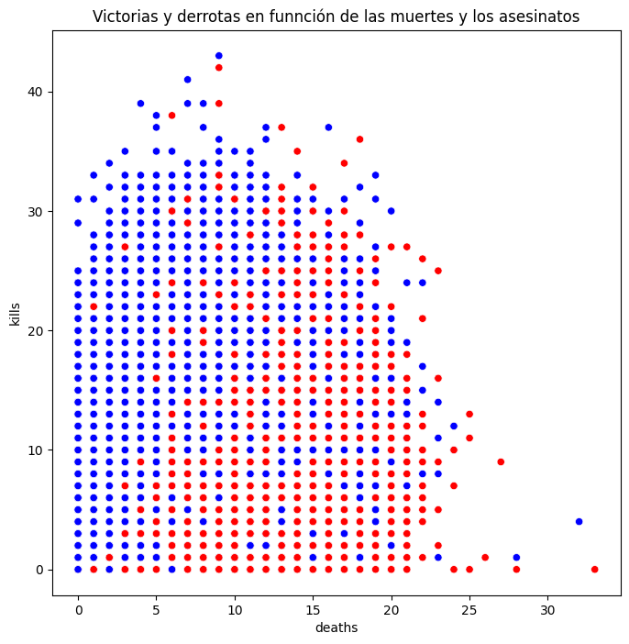
¿CREES QUE SI MATO MUCHO PERO A MI TAMBIÉN ME MATAN BASTANTE INFLUYE?
KILLS & DEATHS:
Derrota
Kills: número de veces que se mata al rival
Deaths: número de veces que el propio jugador ha muerto
Victoria
Learn More
Slide
7

Slide 8
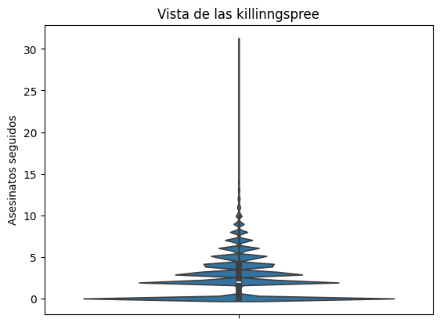
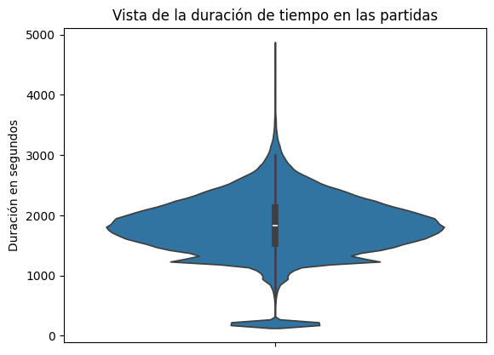
VALE, SÉ MÁS O MENOS QUE CONDICIONES INFLUYEN PARA GANAR PERO, ¿QUÉ PASA SI NO TENGO TIEMPO PARA JUGAR? O ¿CUÁNTAS VECES PUEDO MATAR A LOS ENEMIGOS SIN MORIR?
DURACIÓN Y KILLINGSPREE:
32kills
4900s/1h 22min
Killingspree: racha de asesinatos sin morir
3kills
1900s/32min
Slide
8
0kills
200s/3min

Slide 9
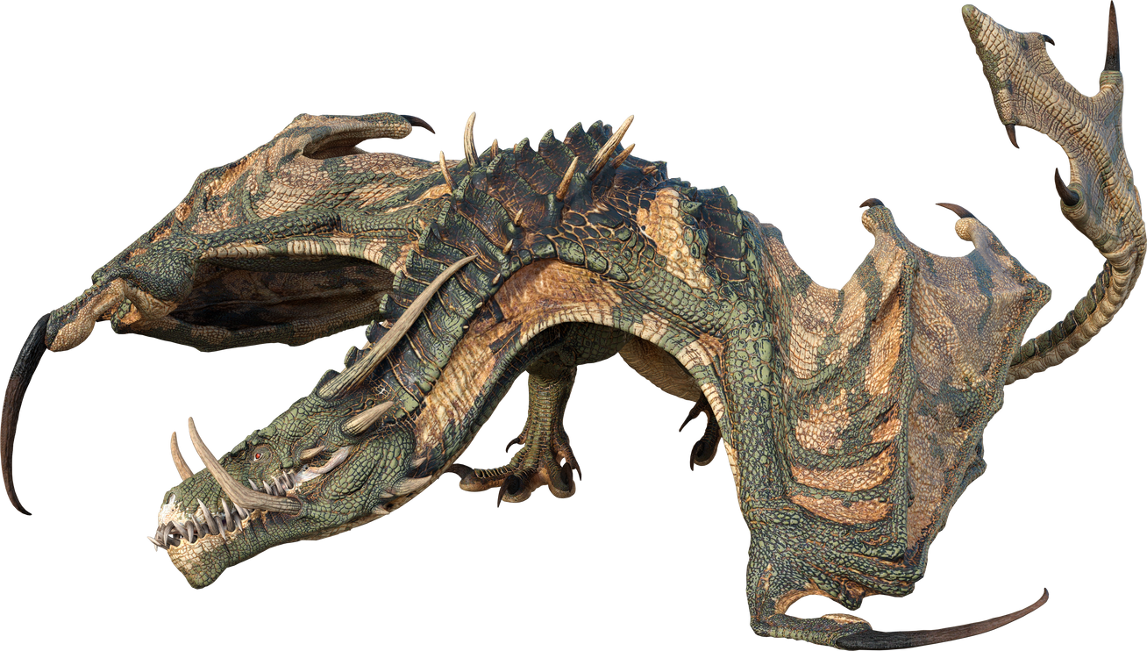
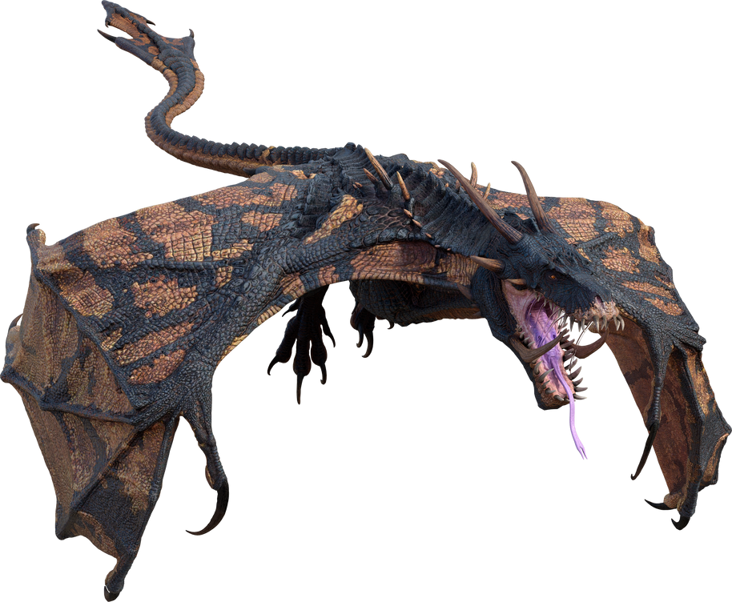
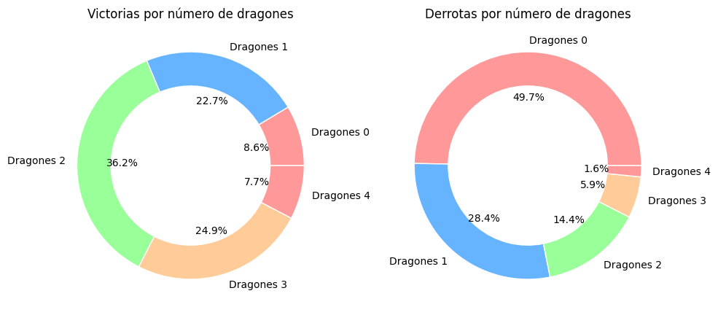
ACABO DE DESCUBRIR LOS DRAGONES, ¿DEBERÍA MATARLOS?¿CUÁNTOS?
DRAGONES:
Los dragones son monstruos neutrales, los cuales al matarlos te otorgann diferentes estadísticas dependiendo del dragón que aparezca
Derrotas
Victorias
Slide
9

Slide 10


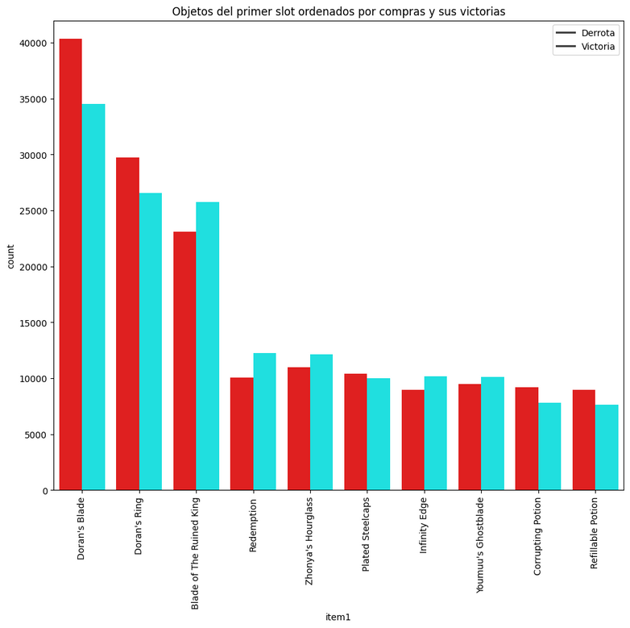
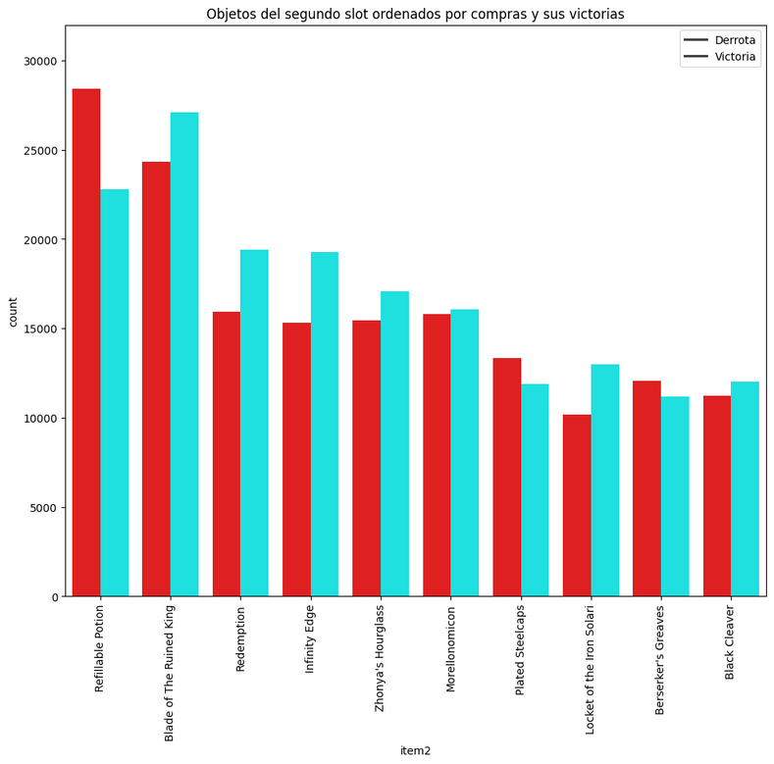
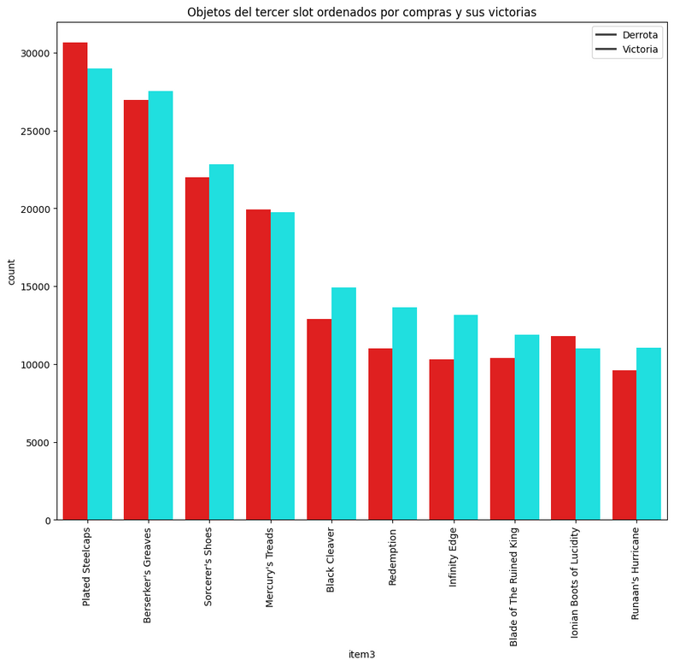
¿QUÉ OBJETO DEBERÍA COMPRAR SI QUIERO GANAR?
ITEMS:
son los objetos que se le compran a los campeones para sumarle estadísticas, se puede comprar hasta 6 objetos
Primer slot
Segundo slot
Tercer slot
Slide
10

Slide 11
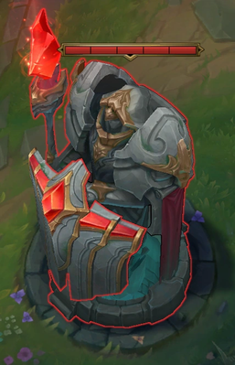
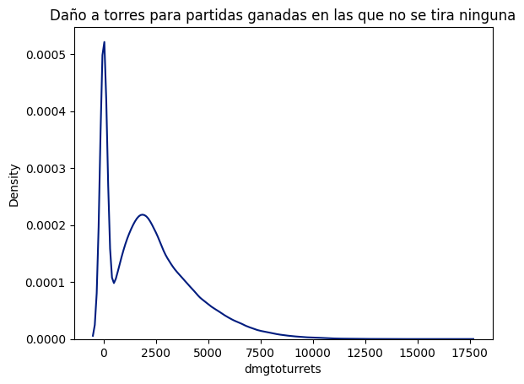
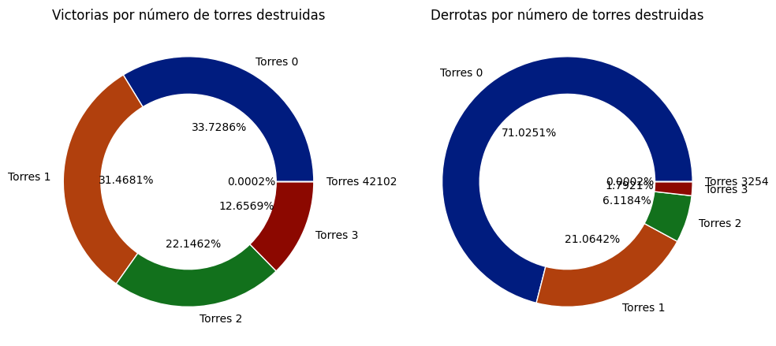
¿ES MUY PROBABLE QUE ALGÚN EQUIPO SE RINDA?
TORRES:
uno de los objetivos esenciales para ganar la partida. Para llegar a destruir el nexo(el objetivo por el cual se obtiene la victoria), has de destruir primero un mínimo de 5 torres
Derrotas
Victorias

Slide 12
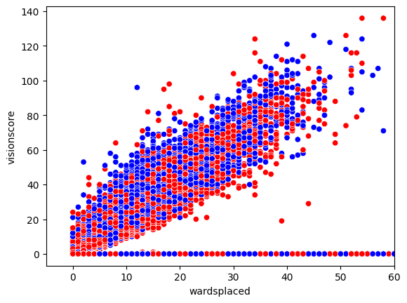
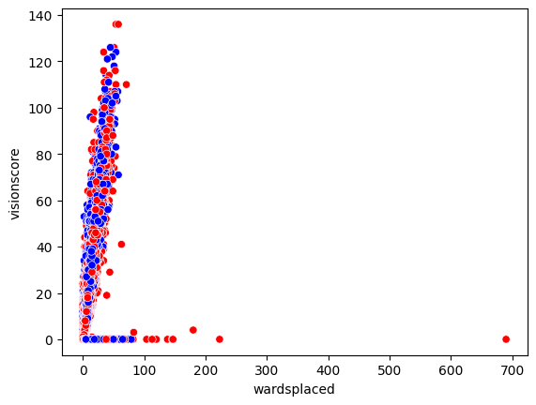
EN LAS PARTIDAS NO PARAN DE DECIRME QUE PONGA WARDS, ¿ACASO SIRVEN PARA ALGO?
VISIÓN
VISIÓN
Wards: objetos que otrogan visión en el mapa
Visionscore: veces que se detecta a un enemigo mediante un ward. Esta variable también tiene en cuenta los wards destruidos. Es una suma de las veces que destruyes un ward rival ,y las veces que se ve a un enemigo en el mapa gracias a tus wards
Learn More
Gráfica acotada
Gráfica sin acotar
Slide
12

Slide 13
HIPÓTESIS
¿ES DETERMINANTE LA VISIÓN?
¿ES DETERMINANTE LA VISIÓN?
¿SE PUEDE GANAR A BASE DE MINIONS?
¿SE PUEDE GANAR A BASE DE MINIONS?
¿HAY ALGUNA POSICIÓN OP?¿Y CAMPEÓN?¿Y OBJETO?
¿HAY ALGUNA POSICIÓN OP?¿Y CAMPEÓN?¿Y OBJETO?
¿LOS EQUIPOS SE RINDEN CON BASTANTE FRECUENCIA?
¿LOS EQUIPOS SE RINDEN CON BASTANTE FRECUENCIA?
¿CUÁNTOS DRAGONES ME DEBERÍA HACER SI QUIERO GANAR?
¿CUÁNTOS DRAGONES ME DEBERÍA HACER SI QUIERO GANAR?
¿INFLUYEN MIS MUERTES EN EL RESULTADO DE LA PARTIDA?
¿INFLUYEN MIS MUERTES EN EL RESULTADO DE LA PARTIDA?
¿INFLUYEN MIS KILLS EN EL RESULTADO DE LA PARTIDA?
¿INFLUYEN MIS KILLS EN EL RESULTADO DE LA PARTIDA?

Slide 14
FIN DE LA PRESENTACIÓN DEL EDA
GRACIAS
GRACIAS
POR VUESTRA ATENCIÓN
End of Slide

